Slide 1

MUSIC-web
Выполнил:
Мустафин Айнур

Slide 2

Идея проекта
Проект представляет собой сайт для музыки, разработанную на языке Python, HTML, CSS, который позволяет пользователю слушать музыку. Этот сайт будет сочетать в себе функциональность скачивания музыки, регистрации и т.д.

Slide 3

Основные задачи
1. Функции: регистрация/вход, плейлисты, скачивание треков
2. Дизайн
3. Разработка

Slide 4
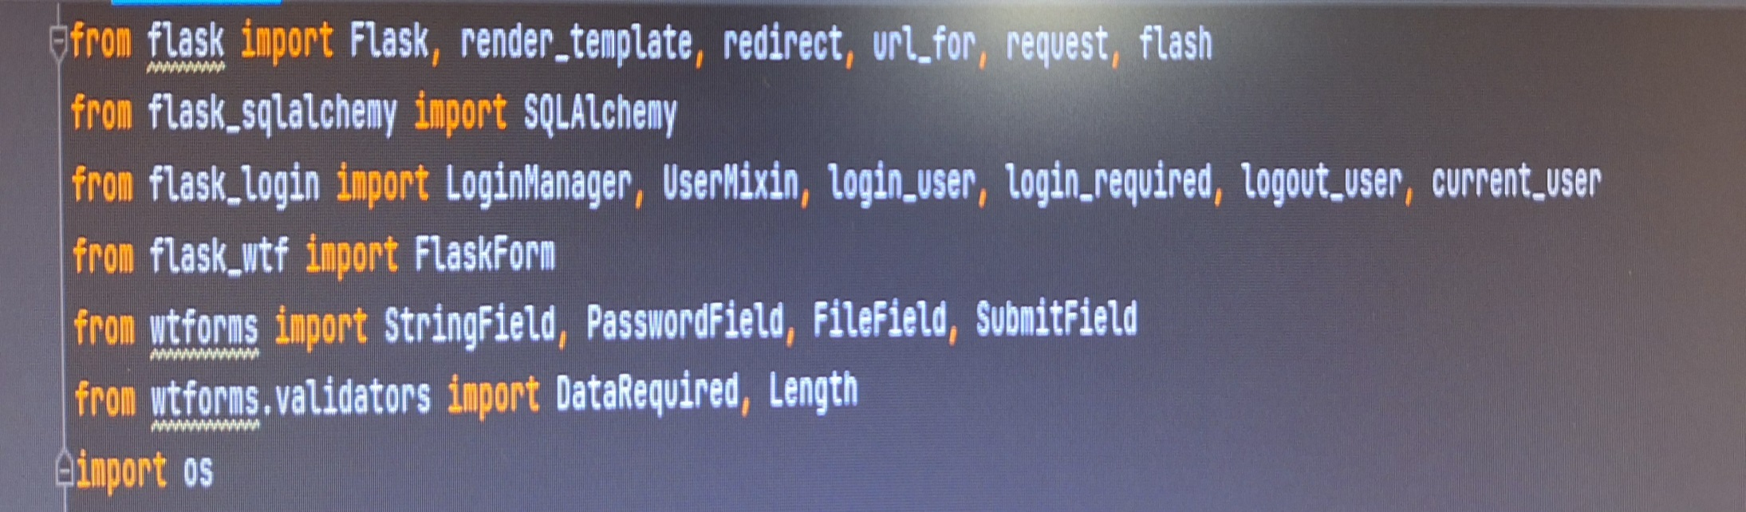
Для создания проекта потребовалось:

Slide 5
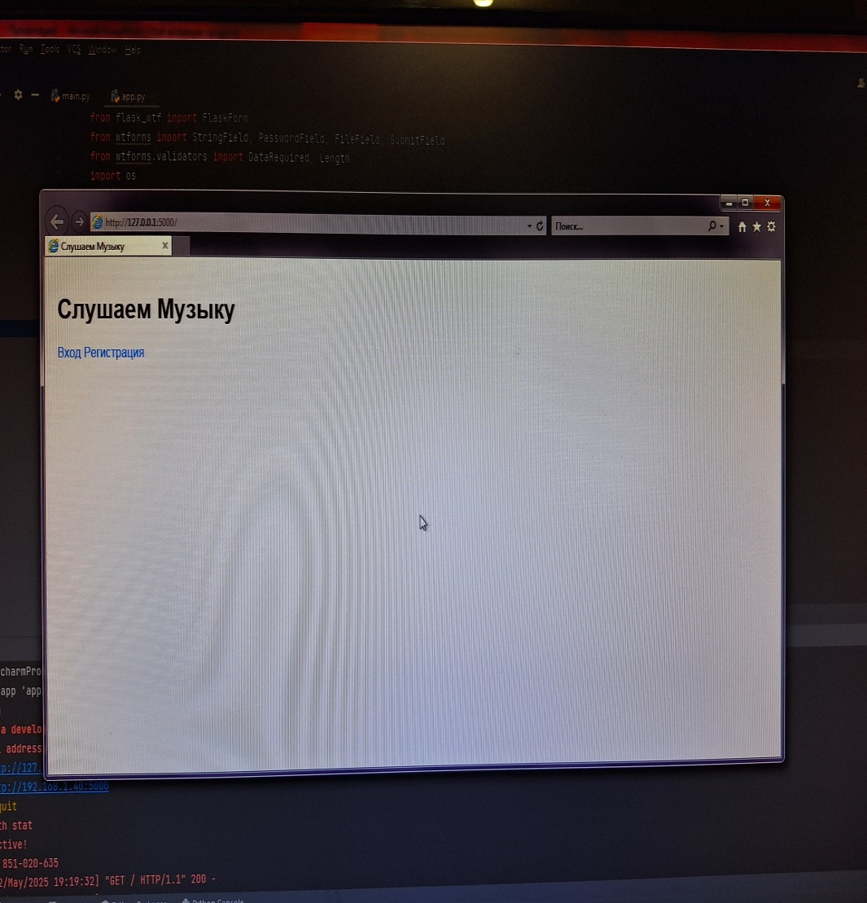
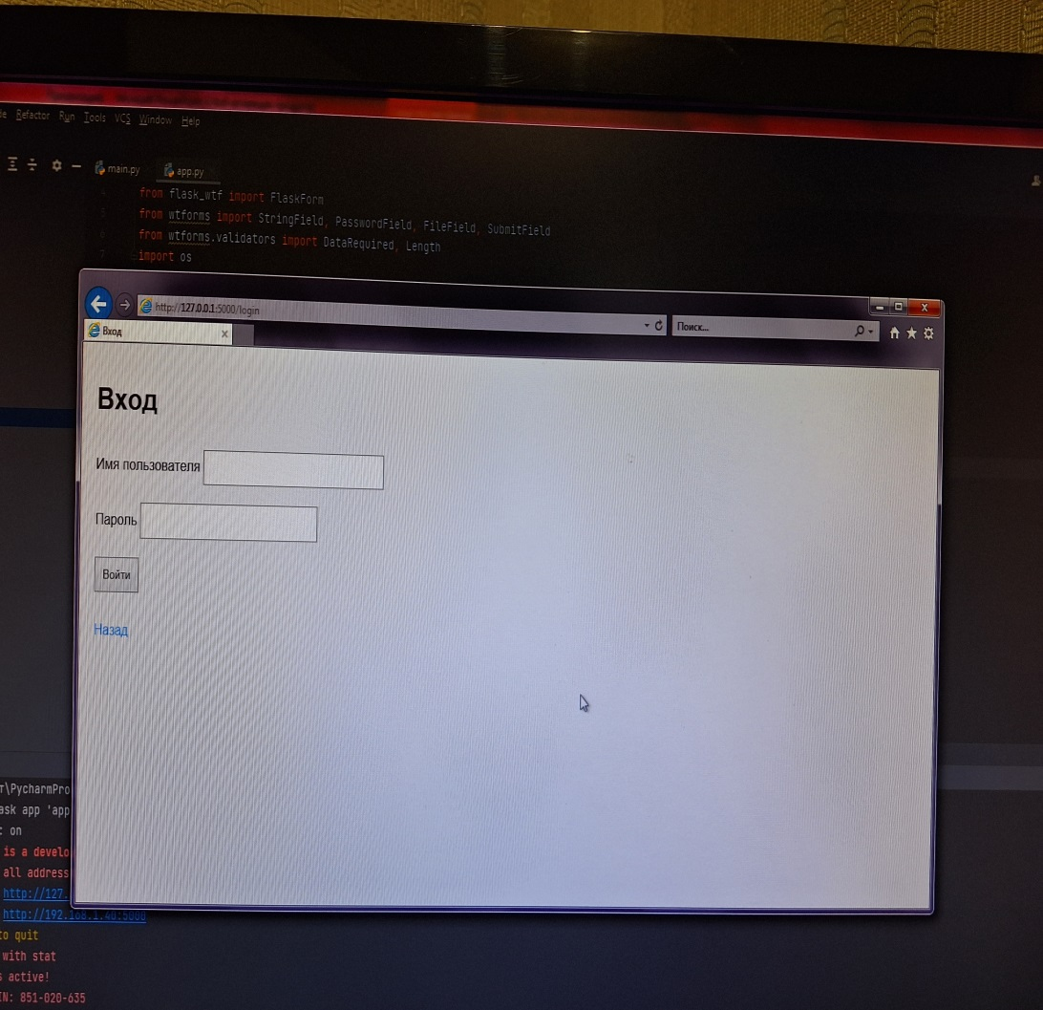
Демонстрация работы

Slide 6
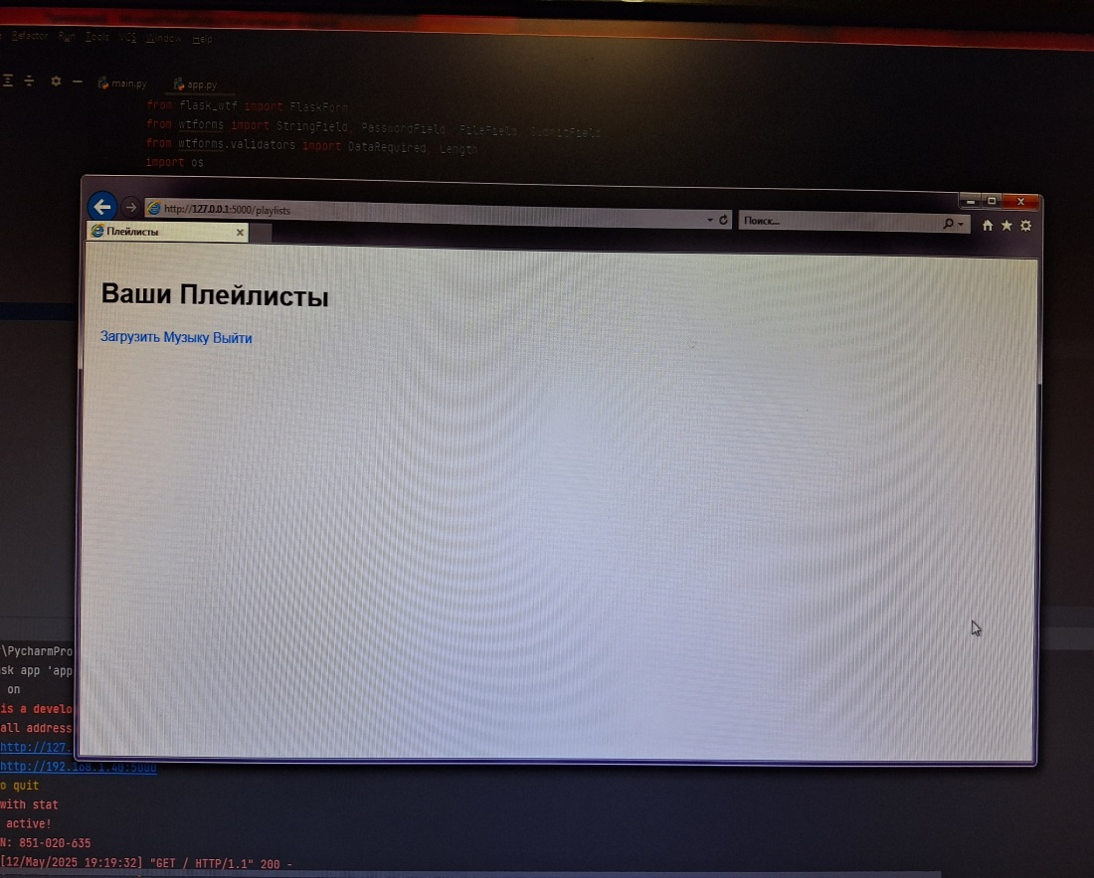
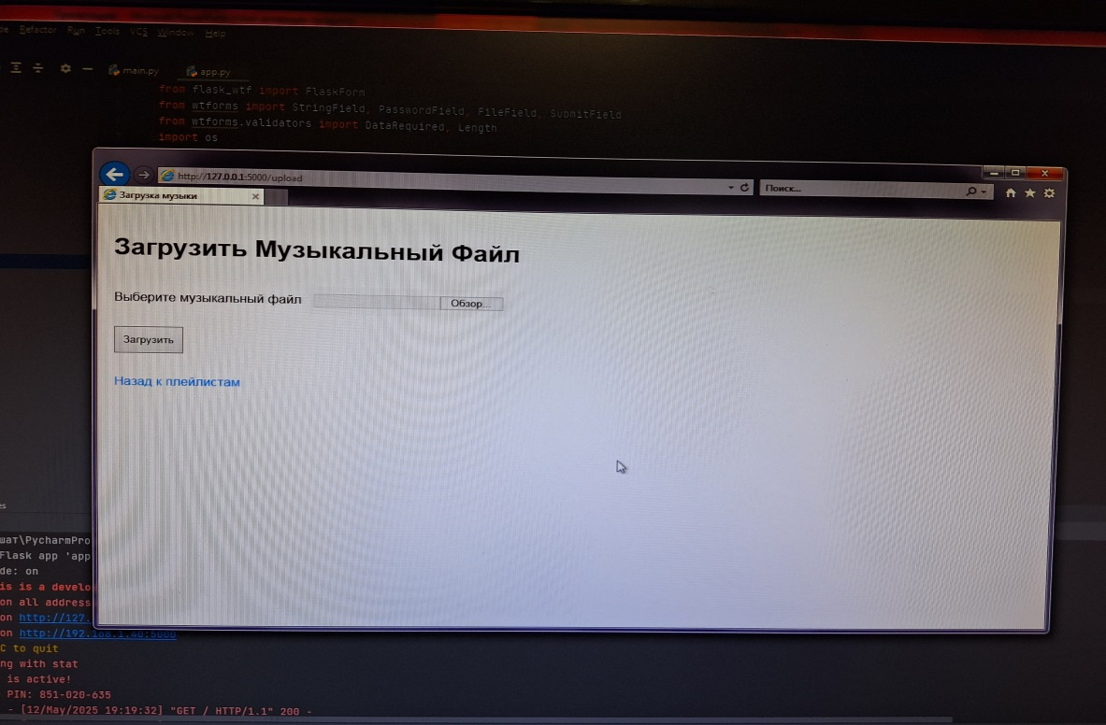

Slide 7

Заключение
Создание сайта для музыки — это увлекательный и многогранный проект, который требует планирования.
Этапы разработки, начиная от дизайна до тестирования, играют ключевую роль в создании качественного продукта. Уделяя внимание каждому из этих этапов, команда сможет создать интуитивно понятный интерфейс, обеспечить высокую производительность сайта и предложить пользователям удобные инструменты для поиска и прослушивания музыки.
В конечном итоге успешный сайт для музыки станет не только местом для прослушивания любимых треков, но и сообществом для музыкантов и слушателей, способствуя обмену идеями и творчеством.

Slide 8


